Slide 1

EJECUCIÓN PRESUPUESTARIA DE GASTOS ACUMULADA
AL MES DE MAYO DE 2019
PARTIDA 23:
MINISTERIO PÚBLICO
Valparaíso , junio de 2019

Slide 2
EJECUCIÓN PRESUPUESTARIA DE GASTOS ACUMULADA AL MES DE MAYO DE 2019
MINISTERIO PÚBLICO
Principales hallazgos
El Ministerio Público presentó recursos vigentes por $195.586 millones. Se da cuenta de los recursos para el funcionamiento de la Fiscalía Nacional, 18 Fiscalías Regionales, 132 Fiscalías Locales y 11 Oficinas de Atención de Público (en total son 161 dependencias a lo largo del país). Además, se financia una dotación de 3.787 personas (666 fiscales y 3.121 funcionarios), la Atención de Víctimas y Testigos, las leyes de fortalecimiento del Ministerio Público, de entrevistas grabadas en video, y de la creación de la región de Ñuble. La ejecución presupuestaria alcanzó un 44%.
Las Iniciativas de inversión, con recursos aprobados por $9.193 millones, para 26 proyectos de arrastre del servicio, ejecutaron un 3,9% sus recursos.
En becas de postgrado, con $47 millones autorizados, contiene recursos para financiar estudios de postgrado para fiscales y funcionarios del Ministerio Público, sobre todo en materias de persecución penal y economía de la justicia. se observó un 6,7% de gasto.
Respecto a la deuda flotante, se observa un incremento de $ 575 millones en el presupuesto Inicial, para cancelar la ejecución acumulada a la fecha, que corresponden a recursos devengados y no cancelados en el período presupuestario 2018.

Slide 3
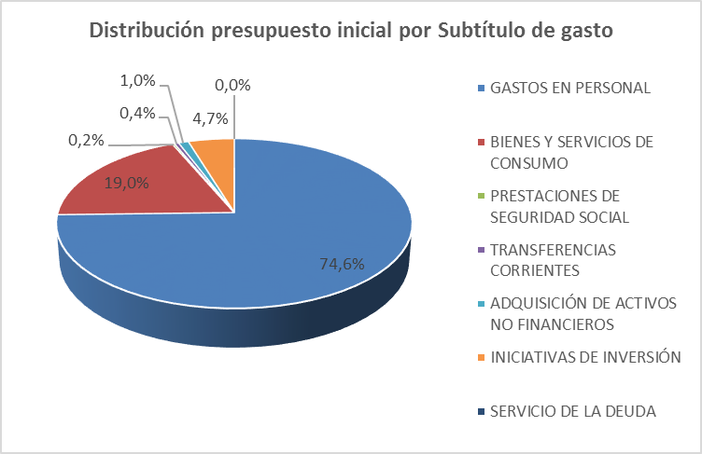
EJECUCIÓN PRESUPUESTARIA DE GASTOS ACUMULADA AL MES DE MAYO DE 2019
MINISTERIO PÚBLICO

Slide 4
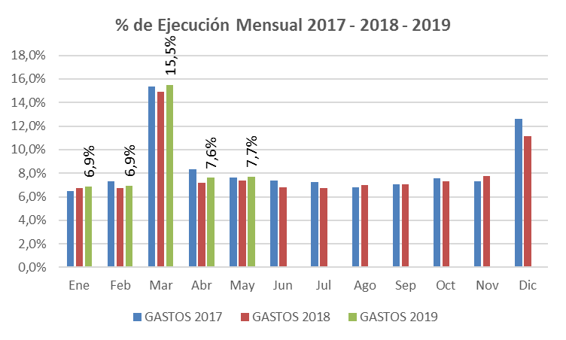
EJECUCIÓN PRESUPUESTARIA DE GASTOS ACUMULADA AL MES DE MAYO DE 2019
MINISTERIO PÚBLICO

Slide 5
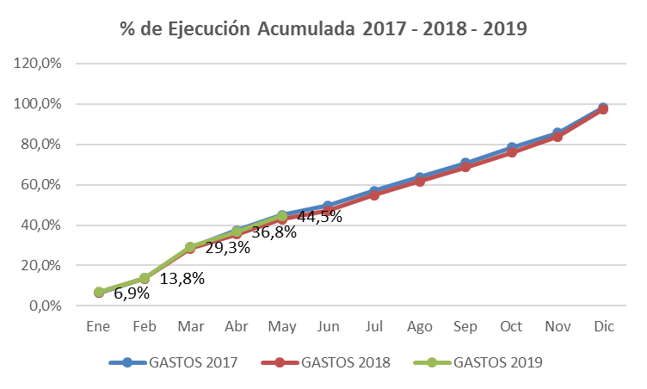
EJECUCIÓN PRESUPUESTARIA DE GASTOS ACUMULADA AL MES DE MAYO DE 2019
MINISTERIO PÚBLICO

Slide 6
EJECUCIÓN PRESUPUESTARIA DE GASTOS ACUMULADA AL MES DE MAYO DE 2019
MINISTERIO PÚBLICO
en miles de pesos de 2019

